Slide 1
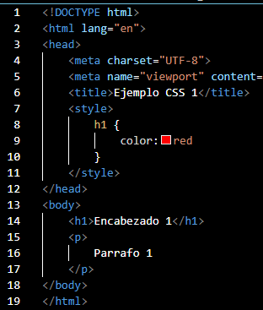
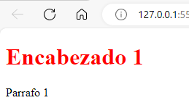
CSS
Una manera de incluir CSS en tu html es dentro del head
En este ejemplo, TODOS los tags “h1” van a tener el Font de color rojo por default

Slide 2
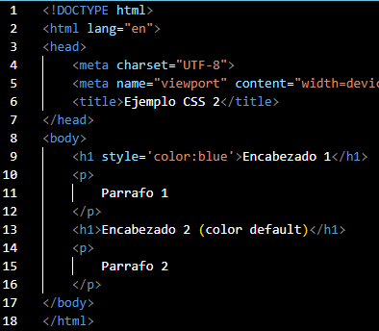
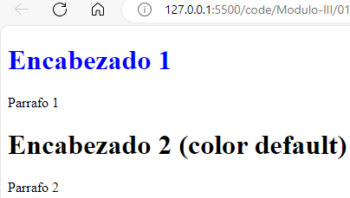
CSS
Otra manera de incluir CSS en tu html es utilizando el atributo “style”
Permite un “estilizamiento” rápido
Sobre escribe los valores CSS definidos globalmente
Aplica exclusivamente para ese elemento

Slide 3
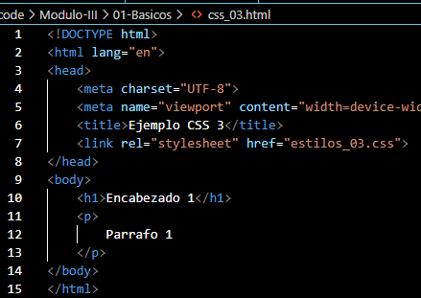
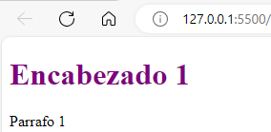

CSS
Otra manera de incluir CSS en tu html es utilizando el atributo “style”

Slide 4

Comportamiento predeterminado de los elementos
En un documento HTML, los títulos se muestran grandes y en negrita, y la lista tiene viñetas. Esto sucede porque los navegadores tienen hojas de estilo internas que contienen estilos predeterminados, los cuales se aplican a todas las páginas por defecto. Sin ellos, todo el texto se uniría en un grupo y tendríamos que darle formato desde cero. Todos los navegadores modernos muestran el contenido HTML por defecto de la misma manera. Estos estilos pueden ser reemplazados y así cambiar el comportamiento predeterminado.
Inspecciona el código de una lista y observa lo siguiente

Slide 5
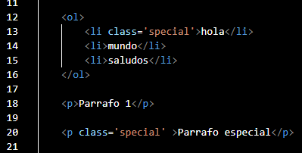
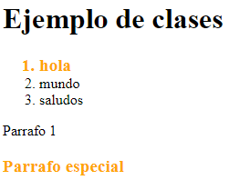
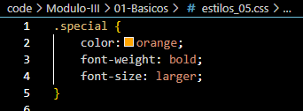
Clases
Para cambiar solamente a un subconjunto de los elementos sin que cambien los demás, se utilizan las clases.

Slide 6

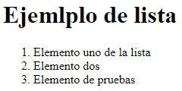
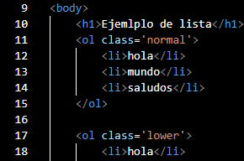
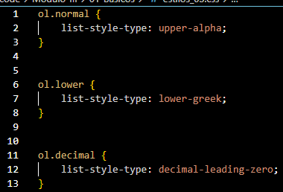
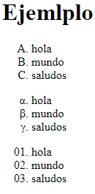
Ejemplo de comportamiento predeterminado
https://developer.mozilla.org/es/docs/Web/CSS/list-style-type
ol.lower significa que determina cualquier elemento “ol” que tenga una clase “lower”
Esto implica que la clase “lower” no se puede aplicar a otros elementos

Slide 7
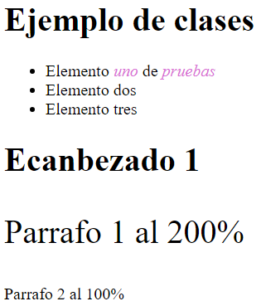
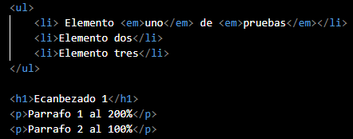
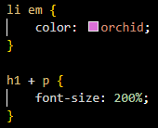
Formato de acuerdo con la ubicación
Combinador descendente (espacio)
Se utiliza para seleccionar un elemento anidado en otro elemento
Ejemplo: un elemento <em> anidado dentro de un elemento <li>
Combinador hermano adyacente ( + )
Dar formato a un elemento que va inmediatamente después de otro elemento
Ejemplo: un párrafo que va directamente a continuación de un título

Slide 8
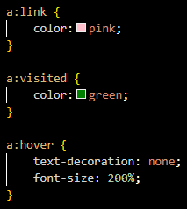


Formato según el estado
Ejemplo, “estado de los enlaces”

Slide 9
Selector CSS
Es un patrón de elementos y otros términos que indican al navegador qué elementos HTML se seleccionan para aplicarles una regla que incluye los valores de las propiedades CSS. El elemento o los elementos seleccionados por el selector se denominan sujeto del selector.

Slide 10


Combinaciones de selectores y combinadores
Selecciona cualquier elemento span dentro de un <p> que a su vez se encuentre dentro de un <articulo>
Selecciona cualquier <p> que se encuentre inmediatamente después de un <ul>, que va directamente después de un <h1>

Slide 11
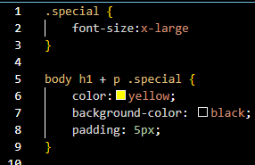
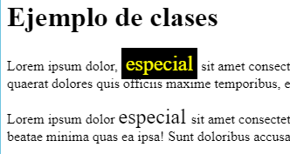
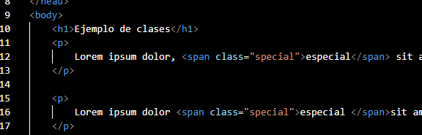
Combinaciones de selectores y combinadores
Dará formato a cualquier elemento con la clase especial, dentro de un elemento <p> que venga justo después de <h1>, el cual se encuentre dentro de un <body>

Slide 12
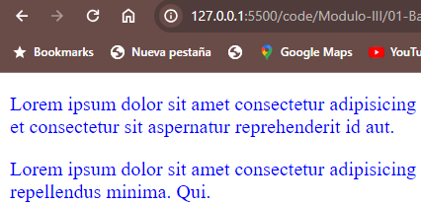
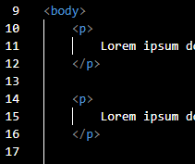
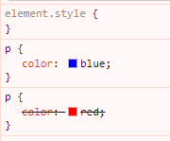
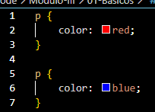
Selectores / Cascada y especificidad
Un selector es un elemento del HTML
Cada regla CSS comienza con un selector o una lista de selectores
Cascada y especificidad
El valor que aparece más abajo en la hoja de estilo y estilos posteriores anulan a los anteriores

Slide 13

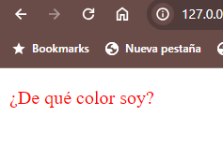
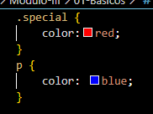
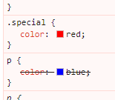
Selectores / Cascada y especificidad

Slide 14
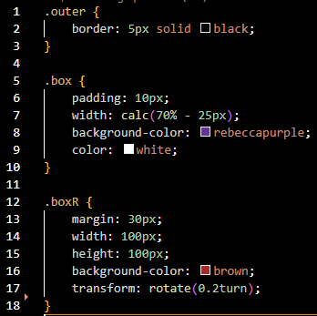
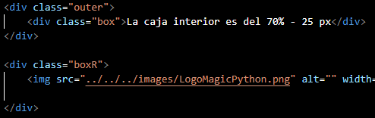
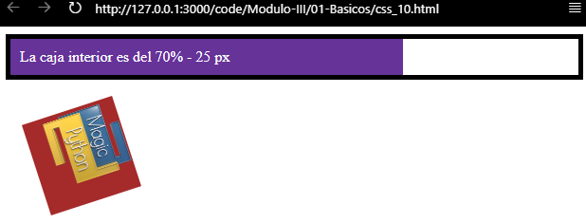
CSS - Funciones
Ejemplo: calc, rotate

Slide 15
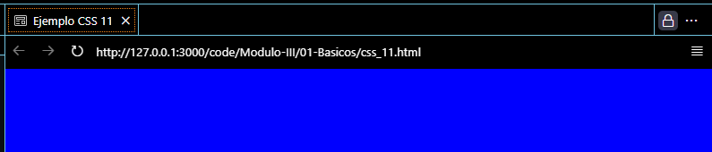
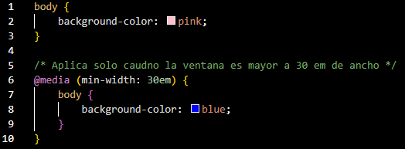
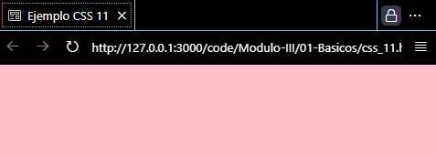
@rules
Dan al CSS algunas instrucciones sobre cómo comportarse.
Ejemplos:
@import “styles23.css”
Importa una hoja de estilos adicional a la hoja de estilos CSS principal
@media
Permite usar consultas a medios para aplicar CSS solo cuando se dan ciertas condiciones, por ejemplo, cuando la resolución de la pantalla supera cierto valor

Slide 16
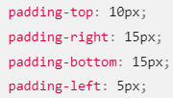

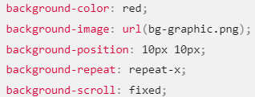
Abreviaturas
Algunas propiedades como Font, background, padding, border y margin se llaman propiedades abreviadas porque permiten varios valores en una sola línea
Ejemplos

Slide 17
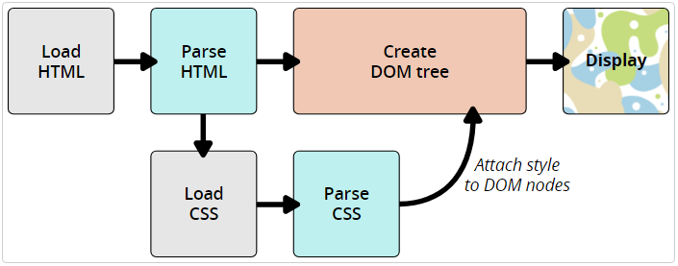
¿Cómo funciona?
Convierte el HTML en un DOM (Document Objet Model)
Busca los recursos (imágenes, videos, css, js…) vinculados al HTML
Calcula las “reglas” que deben aplicarse y aplica el estilo correspondiente a cada uno de los nodos del DOM
Se presenta un árbol renderizado

Slide 18
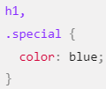
Selectores
Se utilizan para delimitar los elementos HTML
Es un patrón de elementos y otros términos que indican al navegador qué elementos HTML se seleccionan para aplicarles una regla
Listas de selectores
Si más de un elemento utiliza el mismo CSS, se pueden combinar en una lista, separándolos con una coma
Tipos de selectores
De tipo
H1, body, p …
De clase
.box
De ID
#nombre

Slide 19

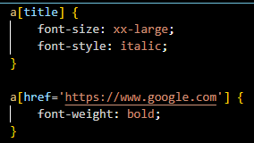
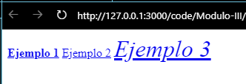
Selectores de atributo
a[title] { … }
a[href=“https://www.google.com”] /* = */
a[href^=“https”] /* Empieza con .. */
a[href$=“https”] /* Termina con .. */
a[href~=“google”] /* Contiene .. */

Slide 20
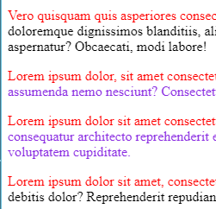
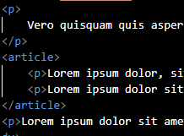
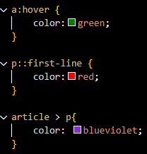
Pseudoclases, psudoelementos y combinadores
La pseudo-clases se utilizan para seleccionar elementos que están en un estado específico o cumplen ciertas condiciones que no se pueden representar mediante selectores simples, por ejemplo :hover, selecciona un elemento solo cuando se le pasa el ratón encima
Los psudo-elementos permiten estilizar partes específicas de un elemento, en lugar del elemento, por ejemplo, ::first-line selecciona solo la primera línea de texto de un párrafo.
Los combinadores permiten delimitar a elementos, article > p , Selecciona los párrafos que son hijos del elemento article. (recuerda que solo son hijos, no descendientes)

Slide 21
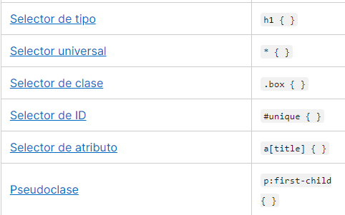
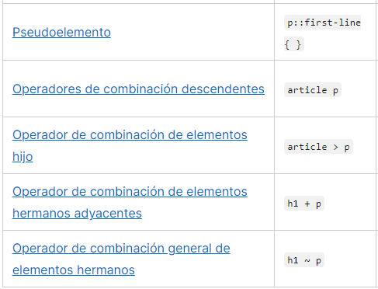
Selectores
* Selector universal

Slide 22




Ejemplos de sintaxis
La pseudo-clase :first-child se utiliza para seleccionar el primer hijo de un elemento padre.
selector-padre: Es el selector del elemento padre del cual se quiere seleccionar el primer hijo
selector-hijo: Es el selector del TIPO de elemento hijo que se quiere seleccionar

Slide 23
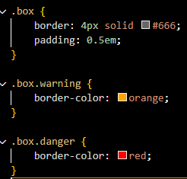
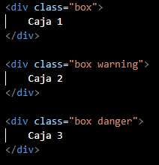
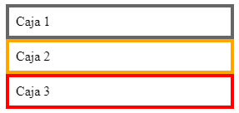
Elemento afectado por más de una clase

Slide 24
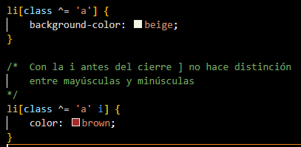
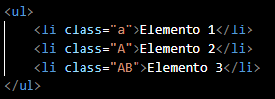

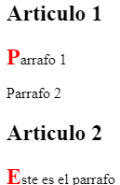


Otros ejemplos

Slide 25



Hermanos
Adyacentes +
Generales ~

Slide 26
Modelo de caja
Bloque
La caja fuerza un salto de línea
En línea llena el 100% el espacio disponible de su contenedor
Respeta las propiedades de width y height
El relleno, margen y borde mantienen a los otros elementos alejados de la caja
Ejemplos: H1, p, block …
En línea
Las propiedades de width y height no aplican
Se aplica relleno, margen y borde verticales, pero no mantienen alejadas a otras cajas en línea
Se aplica relleno, margen y borde horizontales, y mantienen alejadas a otras cajas en línea
Ejemplos: a, span, em, strong …

Slide 27



Modelo de caja
El espacio que ocupa nuestra caja usando el modelo de cajas estándar será en realidad de 410 px (350 + 25 + 25 + 5 + 5); y su altura, de 210 px (150 + 25 + 25 + 5 + 5), porque el área de relleno y el borde se añaden al ancho que se utiliza para el contenido de la caja.

Slide 28


Elementos de bloque
Los elementos de bloque en un modo de escritura horizontal, se colocan verticalmente, uno debajo del otro
En un modo de escritura vertical, se dispondría horizontalmente

Slide 29
Elementos de bloque
En un contexto de formato de bloque,
Los cuadros se colocan uno tras otro, verticalmente, comenzando en la parte superior de un bloque contenedor.
La distancia vertical entre dos cuadros hermanos está determinada por las propiedades de 'margen’.
El margen vertical entre bloques adyacentes colapsa
En un contexto de formato en línea,
Las cajas se colocan horizontalmente, una tras otra, comenzando en la parte superior de un bloque contenedor.
Entre estos cuadros se respetan los márgenes horizontales, los bordes y el relleno.
Los cuadros se pueden alinear verticalmente de diferentes maneras: se pueden alinear sus partes inferiores o superiores, o se pueden alinear las líneas base del texto dentro de ellos.
El área rectangular que contiene los cuadros que forman una línea se llama cuadro de línea.

Slide 30



Ejemplo

Slide 31




Propiedad display
La propiedad display (tipo de visualización) de un elemento define el tipo de visualización exterior; esto dicta cómo se muestra el cuadro junto con otros elementos en el mismo contexto de formato.
También define el tipo de visualización interna, que dicta cómo se comportan los cuadros dentro de este elemento.
Podemos ver esto muy claramente al considerar un diseño flexible (flex).

Slide 32



Diferentes tipos de visualización

Slide 33




Diferentes tipos de visualización

Slide 34



Colores, fondos y bordes
Color: por palabra clave | Hexadecimal | RGB (Red - Green - Blue) | HSL (Tono hue – Saturación – Brillo)
Ejemplo: silver | #c0c0c0 |rgb(192,192,192)

Slide 35








Colores, fondos y bordes

Slide 36











Bordes

